Slide 1
Искусственный интеллект и машинное обучение Практическое применение ИИ в повседневной жизни и бизнесе
Бараканова Асема 1АСС9-20

Slide 2
Введение
Что такое искусственный интеллект (ИИ) и машинное обучение (МО)
Основные понятия и простое объяснение
Актуальность темы в современном мире

Slide 3
Искусственный интеллект (ИИ) — способность машин выполнять интеллектуальные задачи.
- Машинное обучение — технология ИИ, обучающая системы на данных и позволяющая им совершенствоваться.

Slide 4
ИИ в повседневной жизни:
Голосовые помощники (Siri, Google Assistant, Алиса)
Персональные рекомендации (YouTube, Netflix, Spotify)
Умный дом (термостаты, освещение, техника)
Распознавание речи и перевод в реальном времени

Slide 5
Конкретные примеры от повседневных технологий
Навигация с ИИ (Google Maps) - оптимизация маршрутов
Фильтры спама и антифрод-системы в почте и банках
Приложения здоровья, анализирующие данные с носимых устройств

Slide 6
Применение ИИ в бизнесе
- Аналитика и прогнозирование спроса на основе больших данных.
- Автоматизация рутинных процессов и обработка документов.
- Персонализация маркетинга и повышение вовлеченности клиентов.
- Чат-боты для круглосуточной поддержки клиентов.
- Оптимизация цепочек поставок и логистики.

Slide 7
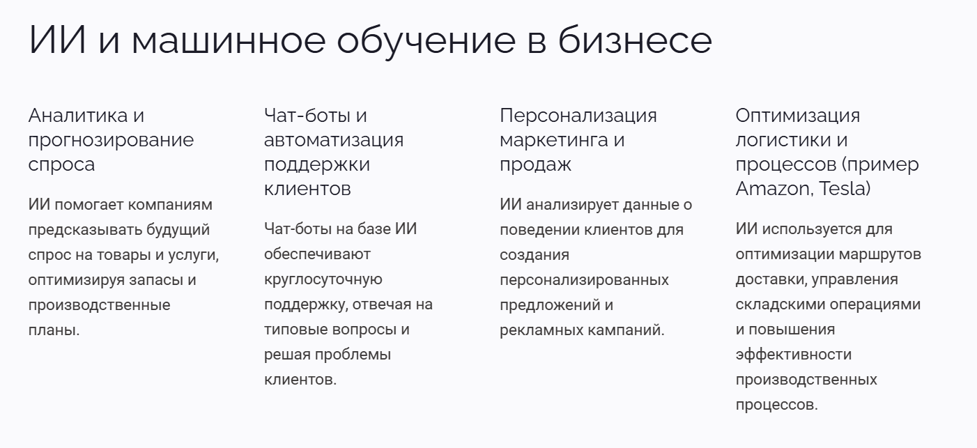

Slide 8
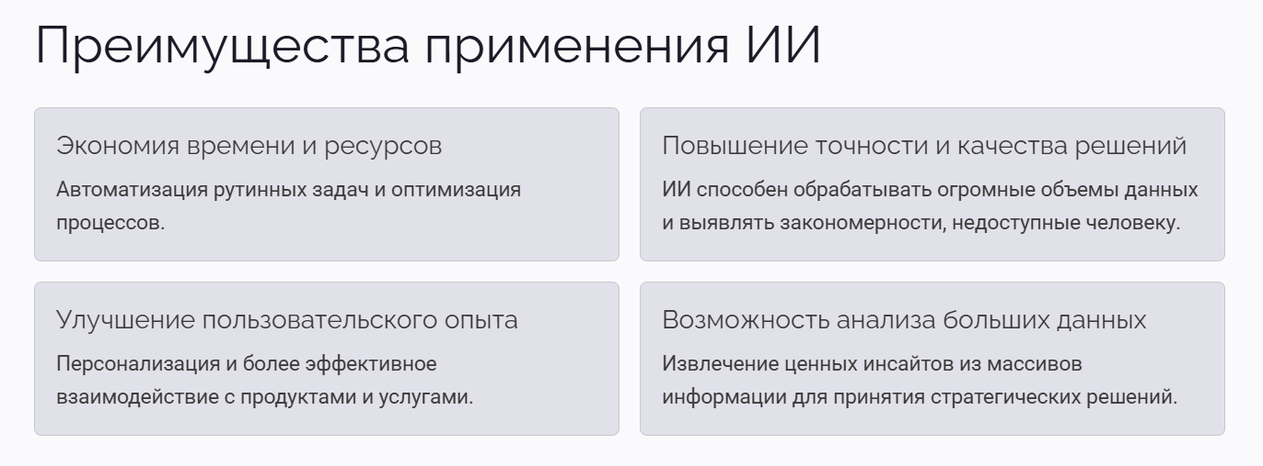

Slide 9
Примеры крупных компаний
Amazon
ИИ в управлении складами и рекомендациях
Tesla
автопилот на основе МО
Медицинские стартапы
диагностика и анализ данных пациентов с помощью ИИ

Slide 10
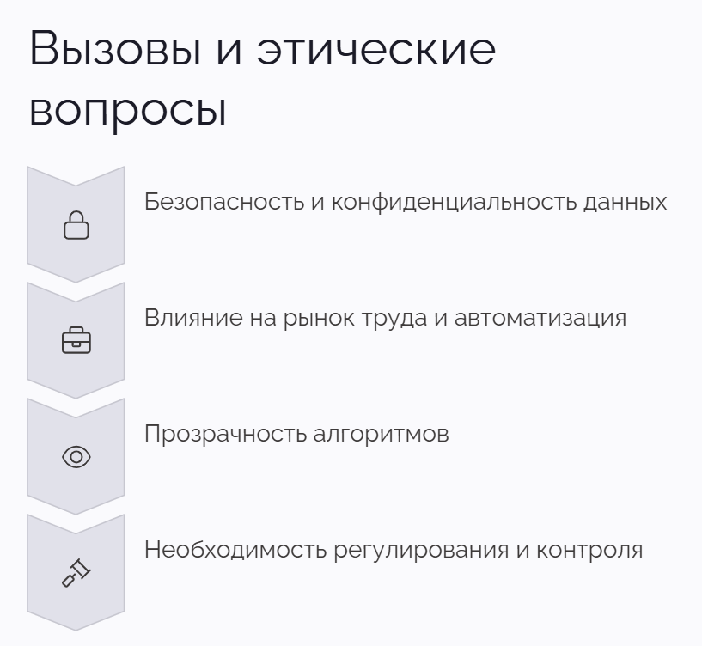

Slide 11
Выводы
- ИИ и машинное обучение уже улучшают качество жизни и бизнес-процессы.
- Ожидается дальнейший рост их роли и новые возможности развития.

